Slide 1

Grundvorlesung Hydrologie
Das Wasser der Atmosphäre
Dr. Jan Bliefernicht

Slide 2
Gliederung
Wasserdampf (Feuchte) und Wolken (siehe „Klimatologie)
Niederschlag
Prozesse der Niederschlagsbildung (siehe „Klimatologie)
Arten des Niederschlags und Niederschlagtypen
Methoden der Niederschlagserfassung
Interpolation des Niederschlags
Verdunstung und Interzeption
Verdunstungsarten
Methoden der Verdunstungsmessung
Interzeption
Methoden der Verdunstungsberechnung

Slide 3
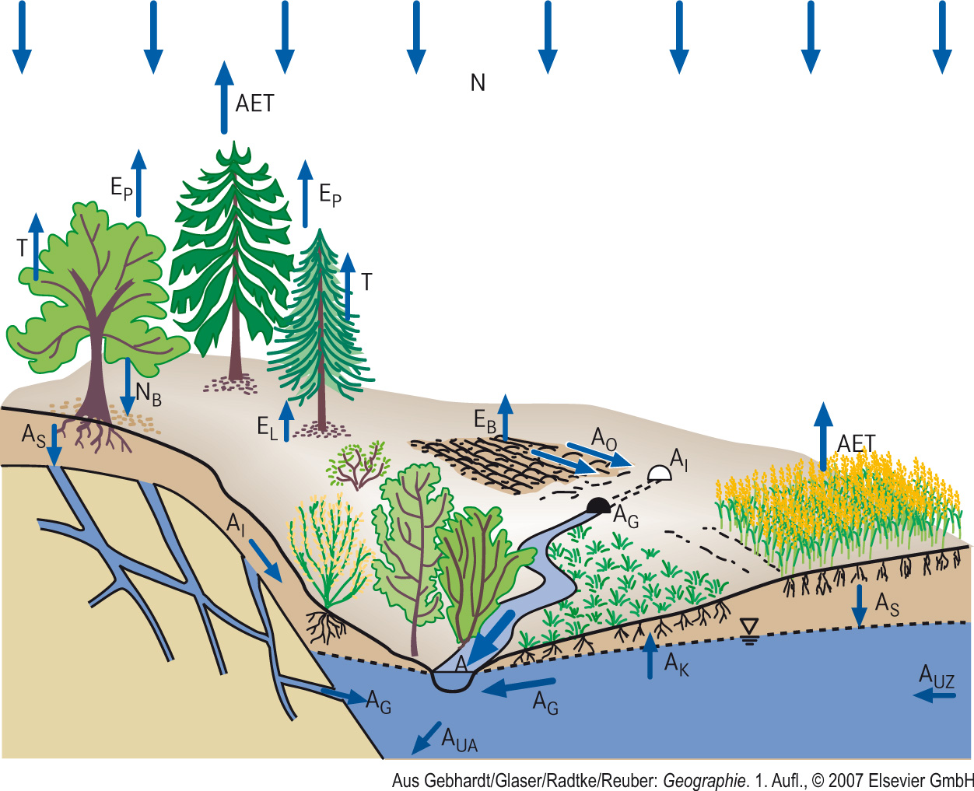
Wasserflüsse an der Landoberfläche
Landoberflächen erhalten das meiste Wasser über die Atmosphäre, aber auch Kapillaraufstieg aus dem Grundwasser kann ein Rolle spielen.

Slide 4
Wasserflüsse an der Landoberfläche
Landoberflächen erhalten das meiste Wasser über die Atmosphäre, aber auch Kapillaraufstieg aus dem Grundwasser kann ein Rolle spielen.

Slide 5
Definition und Arten von Niederschlag
Definition:
Niederschlag ist Wasser, das in flüssiger oder fester Form aus der Atmosphäre auf die Erdoberfläche fällt oder dort abgesetzt wird.
Die Messeinheit für die Niederschlagshöhe ist mm, die Einheit für die Niederschlagsintensität ist mm/Zeit.
Nach der Definition können Niederschläge unterschieden werden in:
flüssige Niederschläge gefallene Niederschläge
feste Niederschläge abgesetzte Niederschläge
Flüssige Niederschläge sind z. B. Regen, Niesel und Tau
Feste Niederschläge sind Schnee, Hagel, Graupel und Reif

Slide 6
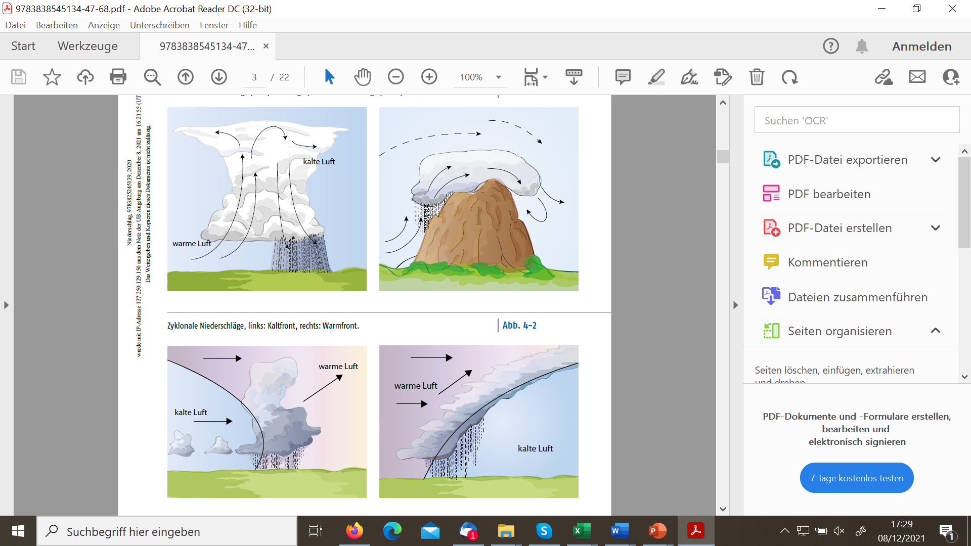
Niederschlagstypen / Mechanismen
Konvektion
Steigungsregen
Advektion - Kaltfront
Advektion - Warmfront

Slide 7
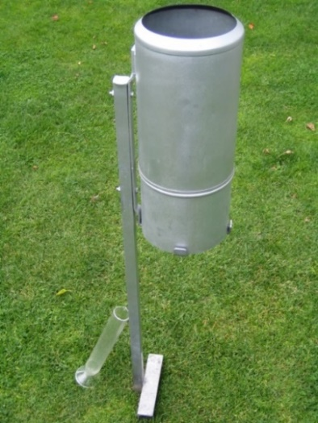
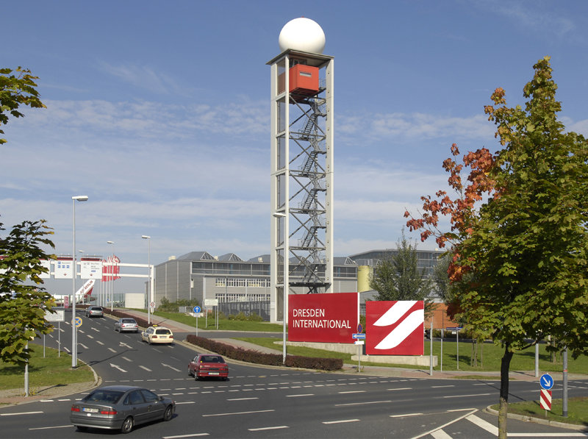
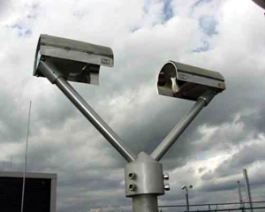
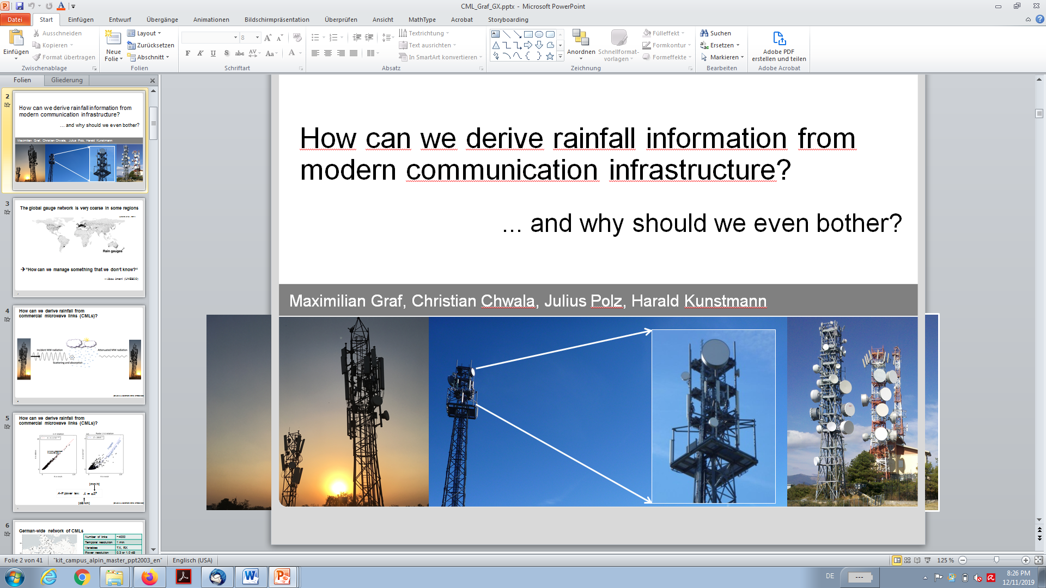
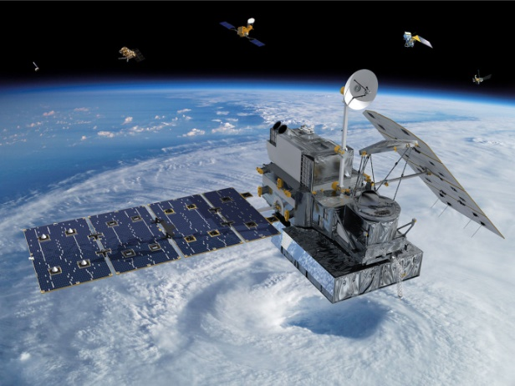
Methoden der Niederschlagsmessung
https://www.wetterdienst.de/Deutschlandwetter/Thema_des_Tages/1356/die-messung-des-niederschlags
https://www.dresdenairport.de/media/thumbnails/83c/1b53aab97ca9ff7eed5b67d72c8af83c/885da61f/08_wetterradarturm.jpg
Punktuelle Niederschlagsmessgeräte (Punkt, direkt)
B. Niederschlagsradar
(Fläche, indirekt)
https://svs.gsfc.nasa.gov/cgi-bin/details.cgi?aid=11369
C. Niederschlagsmessung mit
Mobilfunktürmen (Linie, indirekt)
D. Niederschlagmessung mit Satelliten
(Fläche, indirekt)

Slide 8

Niederschlagstotalisatoren
Ombrometer nach Hellmann
einfachste Methode
manuelles Referenzverfahren
200 cm² Auffangöffnung (Standard für viele verschiedene Geräte)
Messbehälter
täglich / monatliche Werte / ereignisbasiert
Auflösung: 0,1 mm

Slide 9
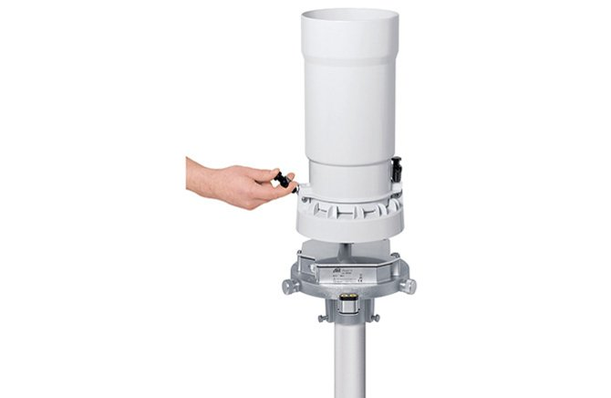
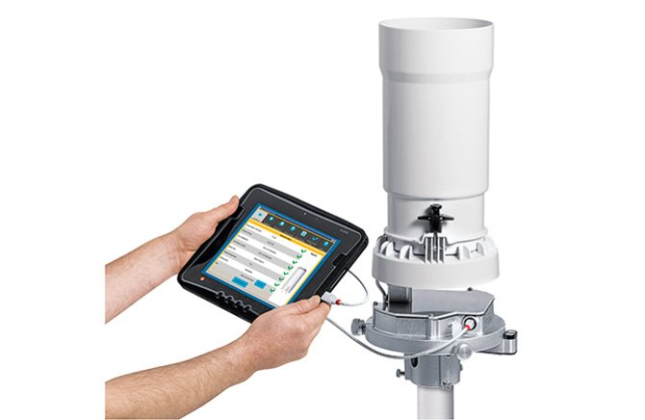
Niederschlagswaage
Wägesystem mit Datenlogger
höchster Standard (DWD/WMO)
hat Niederschlagsschreiber abgelöst als Standardverfahren
Teuer: Faktor 10 gegenüber Wippe
Detektionslimit: 0,02 mm
zeitliche Auflösung: 5-Minuten
https://www.ott.com/de-de/produkte/meteorologie-29/ott-pluvio2-s-regenmesser-niederschlagsmesser-850/

Slide 10
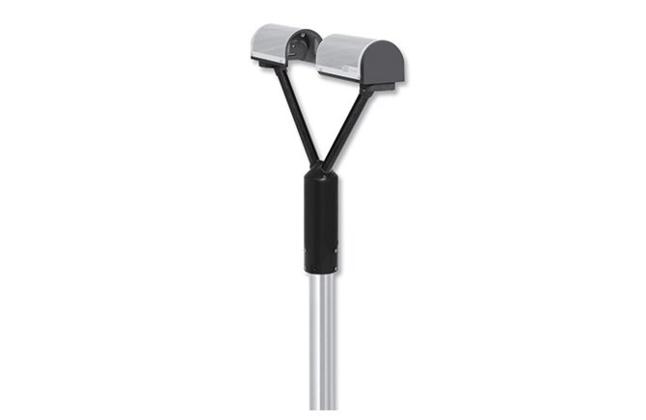
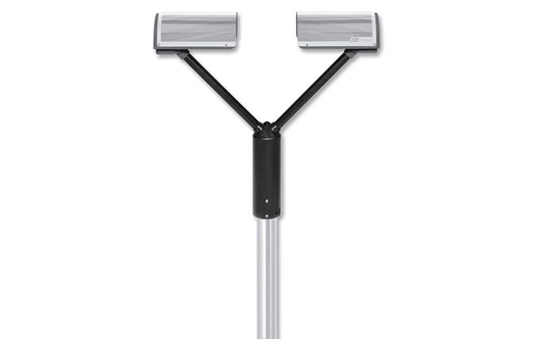
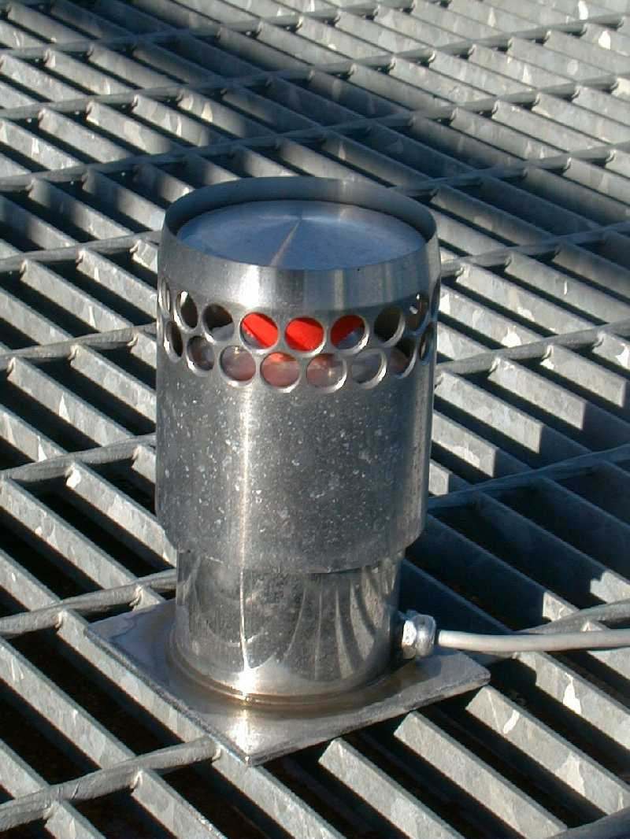
Distrometer
mechanische (Druck, Impuls)
und akustische Verfahren (Lautstärke)
optisches Verfahren (Laser)
https://www.ott.com/de-de/produkte/meteorologie-29/ott-parsivel2-niederschlagsbestimmung-97/
Messung der Anzahl der Niederschlagstropfen und der Größe (Tröpfchenspektrum)
Tröpfchen werden gezählt
Niederschlagsform (Regen, Hagel, Graupel, Schnee) und Niederschlagsmenge

Slide 11
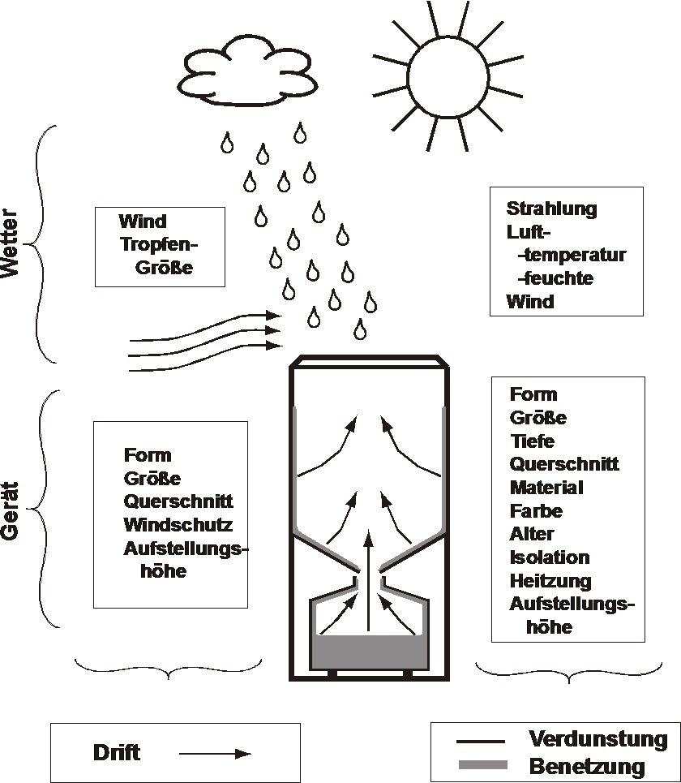
Fehlerquellen der Niederschlagsmessung
Auflistung möglicher Fehler bei der Niederschlagsmessung
Niederschlagsmessungen sind fehlerbehaftet!
Regen: 10 bis 20%
Schnee: > 25%
Einflussfaktoren
Wetter
Messgeräte
Standort
Mensch
gleiches gilt auch für viele weitere meteorologische und hydrologische Variablen
https://www.zamg.ac.at/cms/de/klima/informationsportal-klimawandel/klimaforschung/klimamessung/messfehler

Slide 12
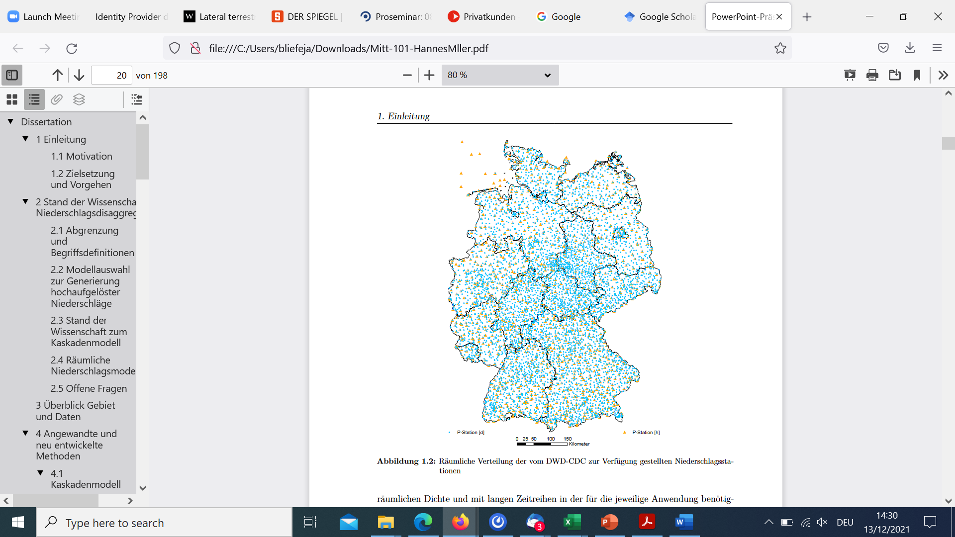
Niederschlagstationen Deutscher Wetterdienst
Müller-Thomy (2016)

Slide 13
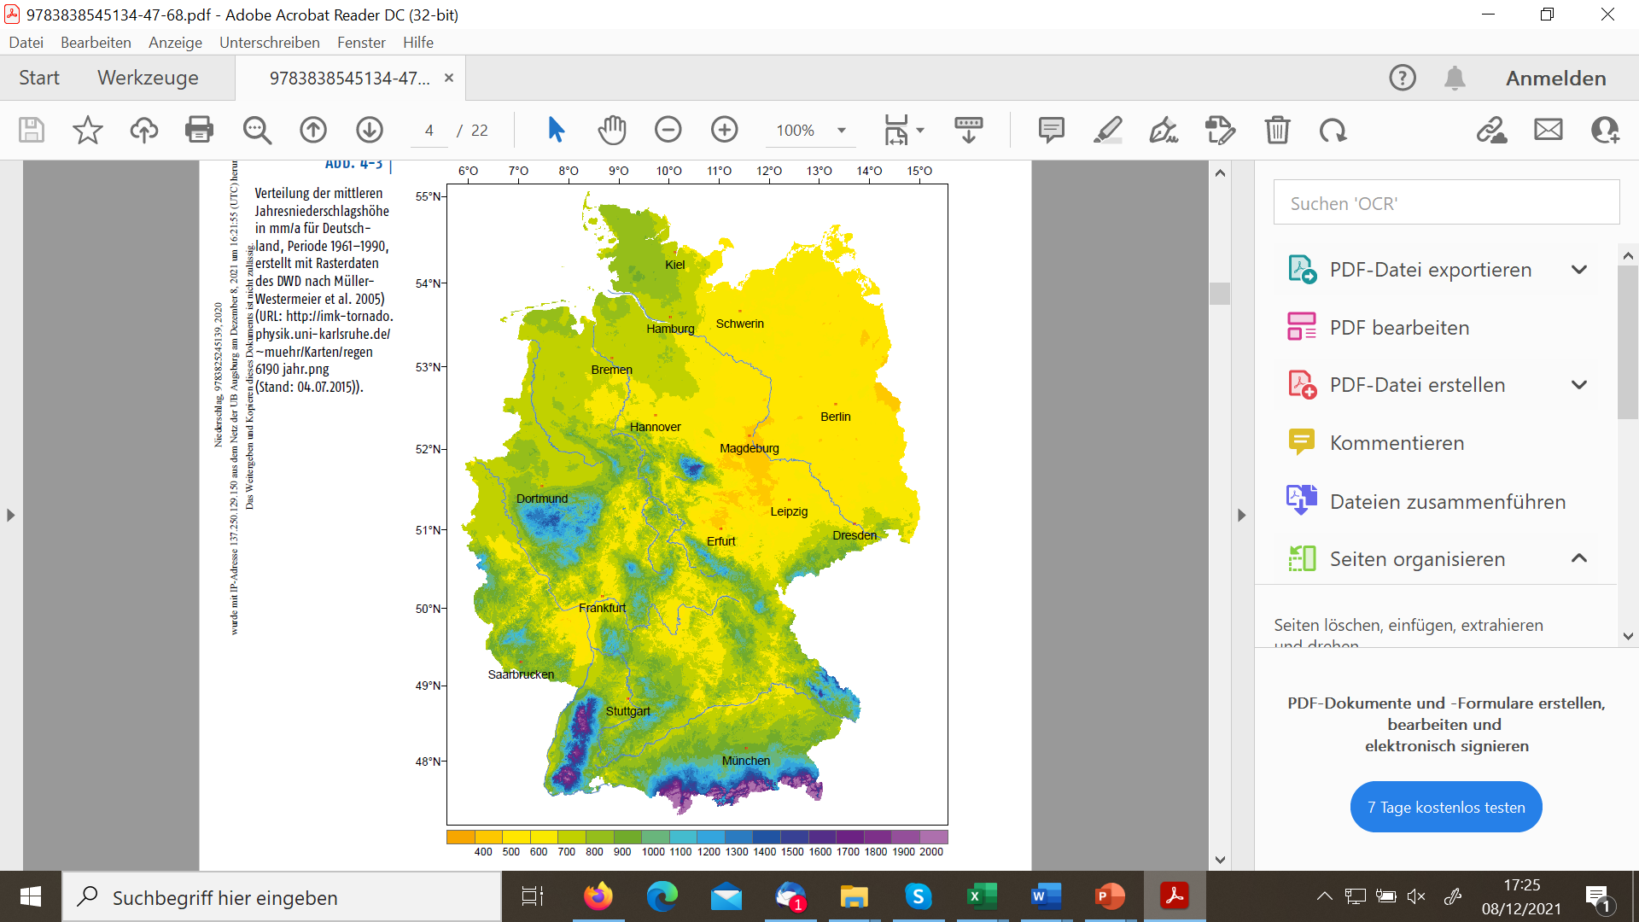
Räumliche Verteilung des Jahersniederschlags
Fohrer et al. (2016)
Niederschlag [mm/a]

Slide 14
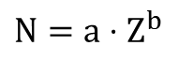
Niederschlagsradar
Methode der Fernerkundung zur flächenhaften Erfassung des Niederschlags
Sender mit Mikrowellen
Empfänger misst Rückstrahlung der Niederschlagsteilchen = Radarreflektivität
$$N=a⋅Z^{b}$$
https://www.dresden-airport.de/media/thumbnails/83c/1b53aab97ca9ff7eed5b67d72c8af83c/885da61f/08_wetterradarturm.jpg

Slide 15
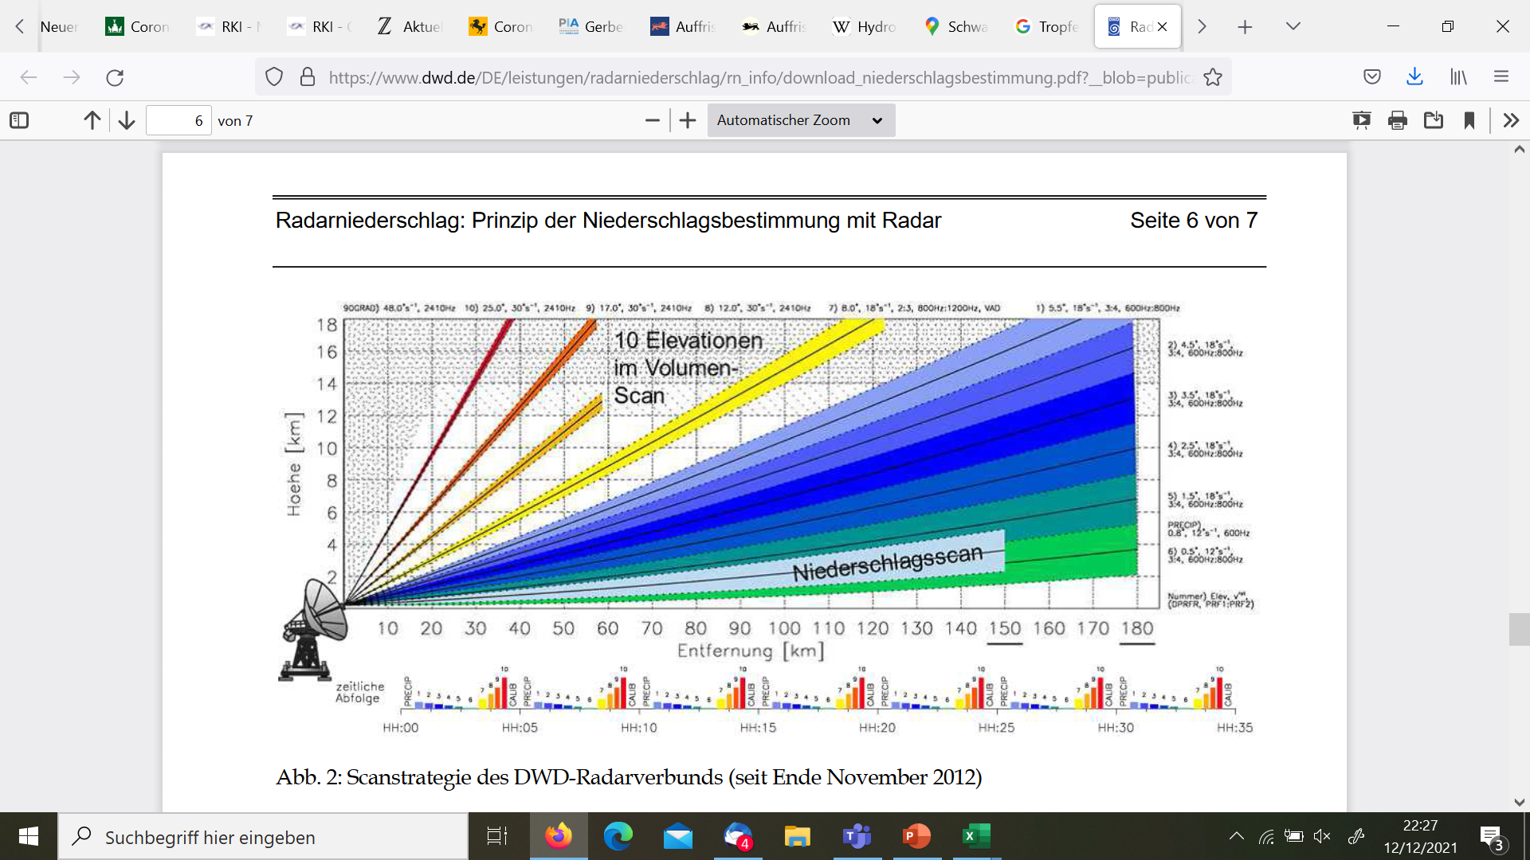
Funktionsweise und Limitierung der Radarmessung
Sequenz von Messung mit unterschiedlicher Antennenposition
Volumenscan alle 5 bis 15 Minuten
Weigl (2015)
Scan-Strategie des Deutschen
Wetterdienstes
Schwierigkeiten:
Reflexion
Dämpfung
Niederschlagsart
Verstärkung der Rückstrahlung durch Reflexion an Bodenerhebungen

Slide 16
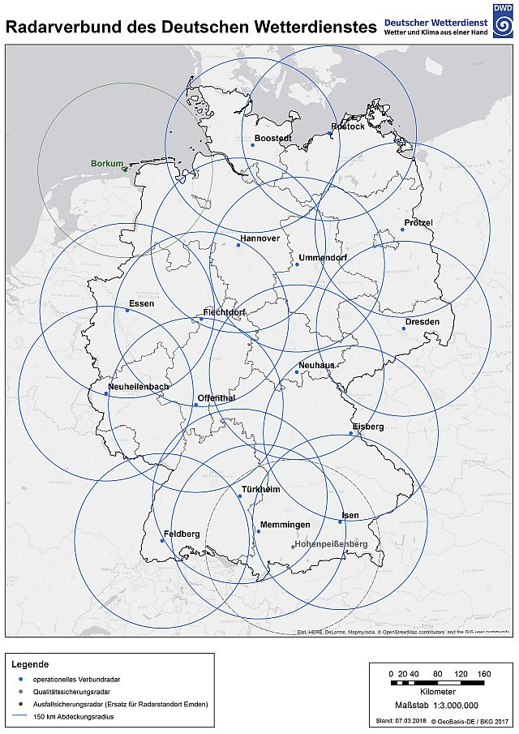
Radarverbund des Deutschen Wetterdienstes
seit rund 30 Jahren
17 operationelle Wetterradare (blau)
+ Hohenpeißenberg (grau) zur Qualitätssicherung
Reichweite: ca. 150 km
zeitlich: 5 min
räumlich: ca. 1 km
https://www.dwd.de/DE/derdwd/messnetz/atmosphaerenbeobachtung/_functions/Teasergroup/radarverbund_teaser5.html

Slide 17
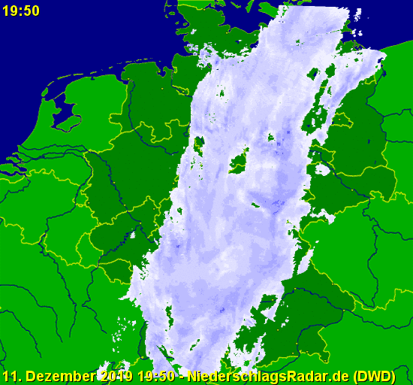
Niederschlagsradar
https://www.niederschlagsradar.de/h3.aspx?regio=homepage&j=-2&srt=loop24stunde

Slide 18
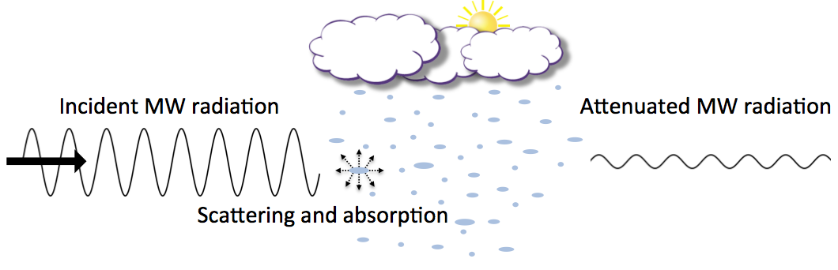
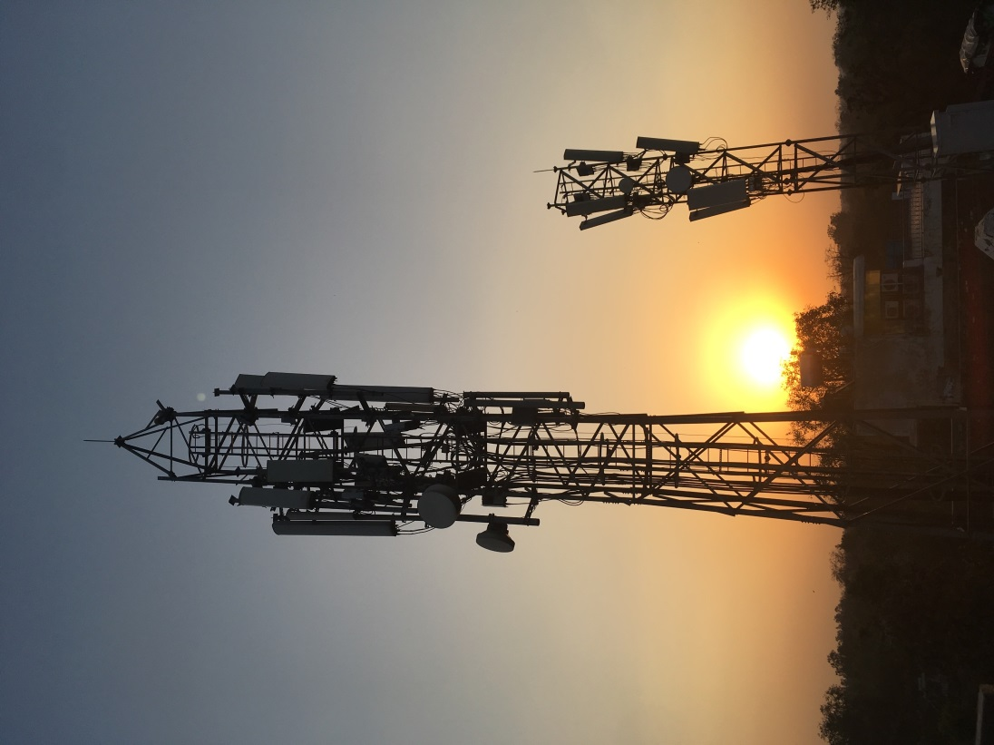

Niederschlagsmessung mit Mobilfunktürmen
Chwala & Kunstmann (2019, Fig. 1)

Slide 19
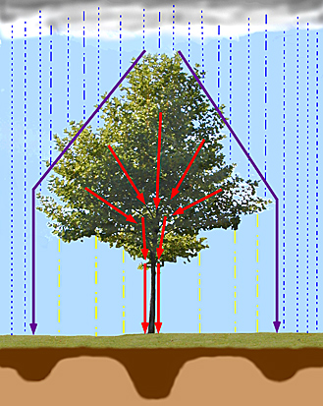
Freiland- und Bestandsniederschlag
Niederschlag
Stammabfluss
Kronendurchlass
Freiland-
Niederschlag
www.hydroskript.de

Slide 20
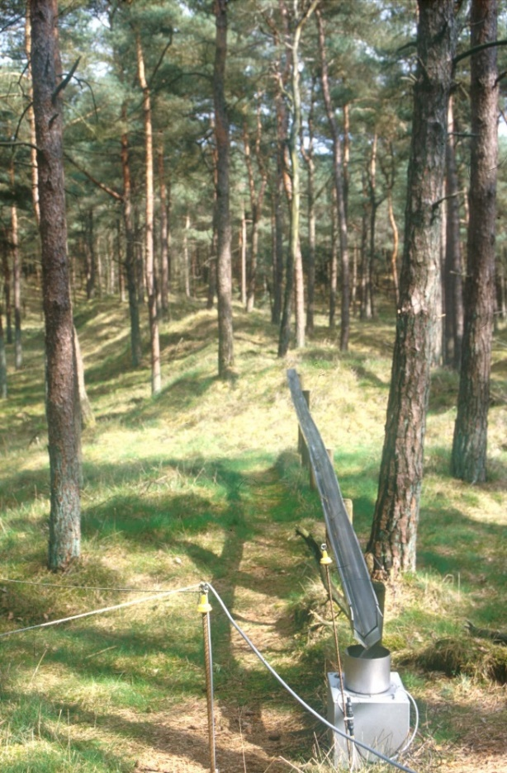
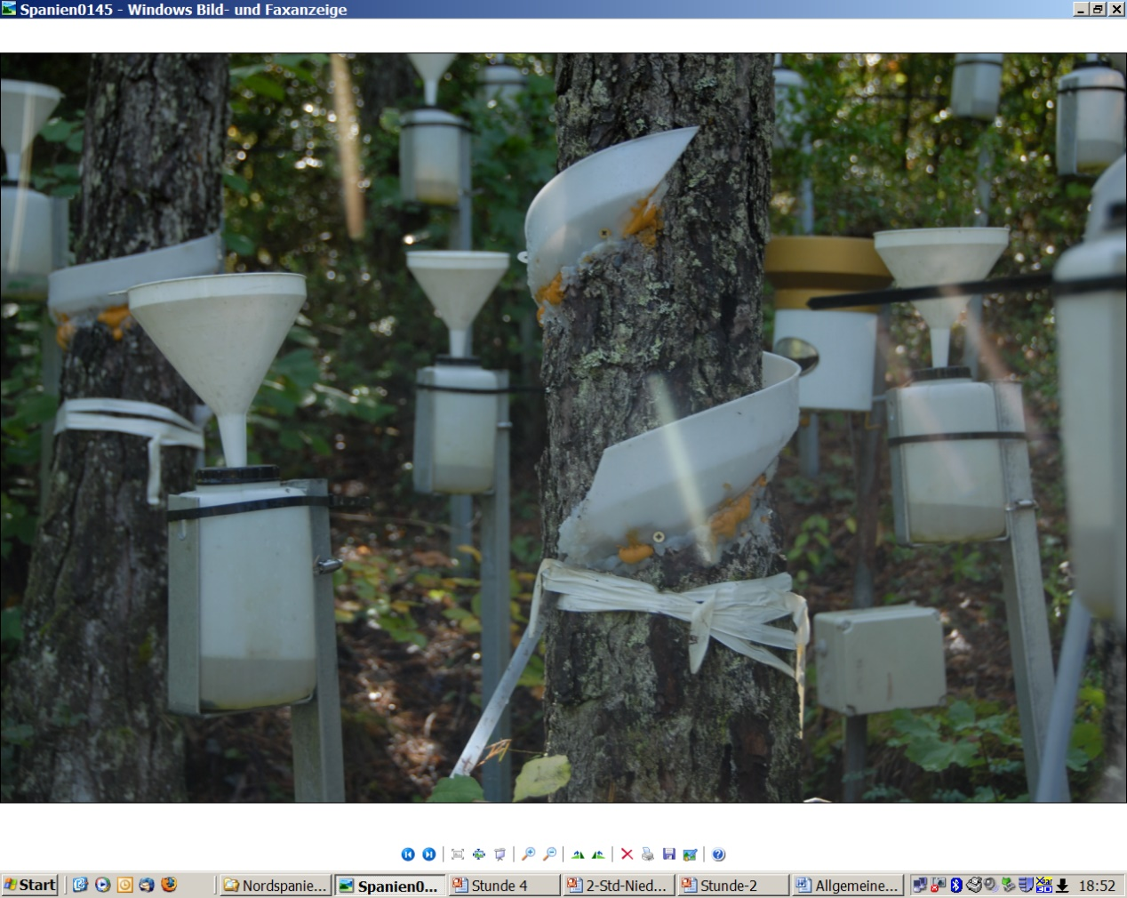
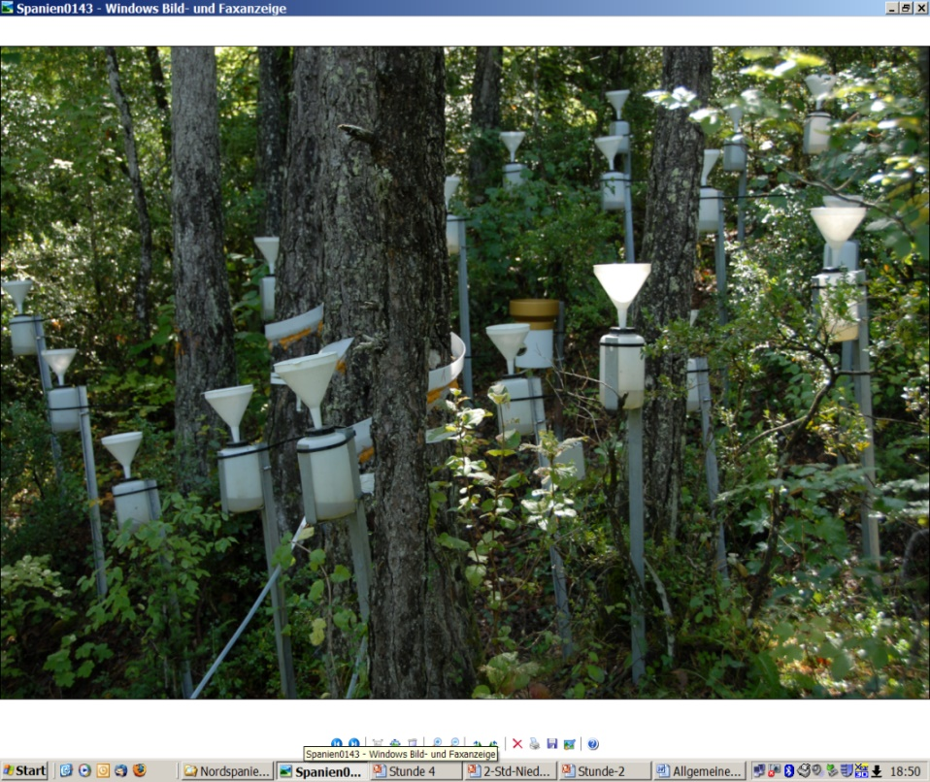
Erfassung des Bestandsniederschlags
Für Bestandsniederschläge keine standar-disierten Verfahren!
Kronendurchlass
Kronendurchlass
Kronendurchlass + Stammabfluss

Slide 21
Darstellung einer Niederschlagszeitreihe
Niederschlagsintensität I_{N} = N / T_{N}
ereignisbasierte Niederschlagsanalyse erstmals möglich:
Dauer eines Niederschlagsereignisses T_{N} [h], -höhe N [mm]
Anzahl und Dauer von Trockenperioden [h]

Slide 22
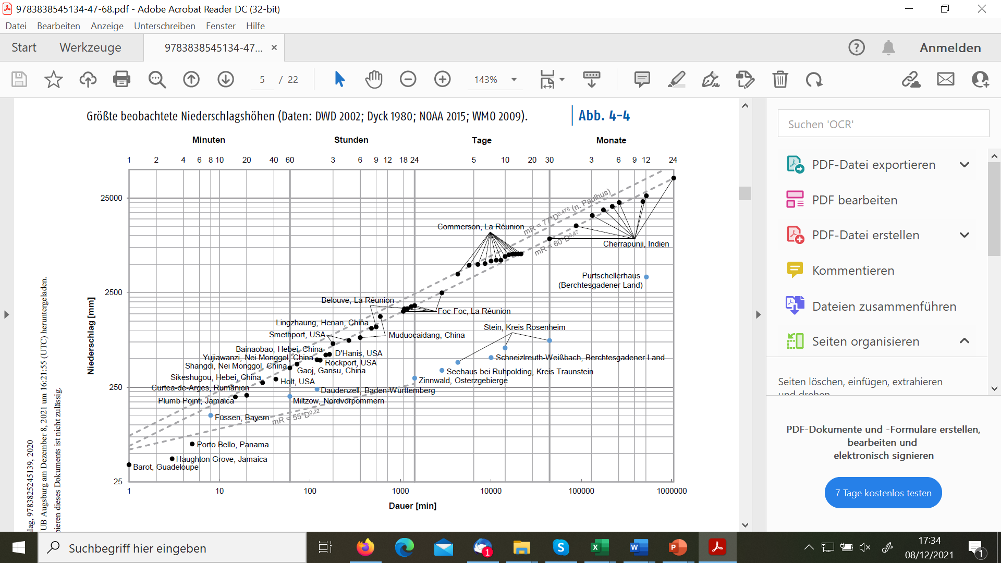
Niederschlagshöhen für unterschiedliche Dauern

